Slide 1

Folklórne regióny Slovenska

Slide 2

Otázka
Máme na Slovensku iba jeden kroj, používa sa jeden ornament, jeden štýl hudby, jedno nárečie....?
Ak nie, prečo?

Slide 3
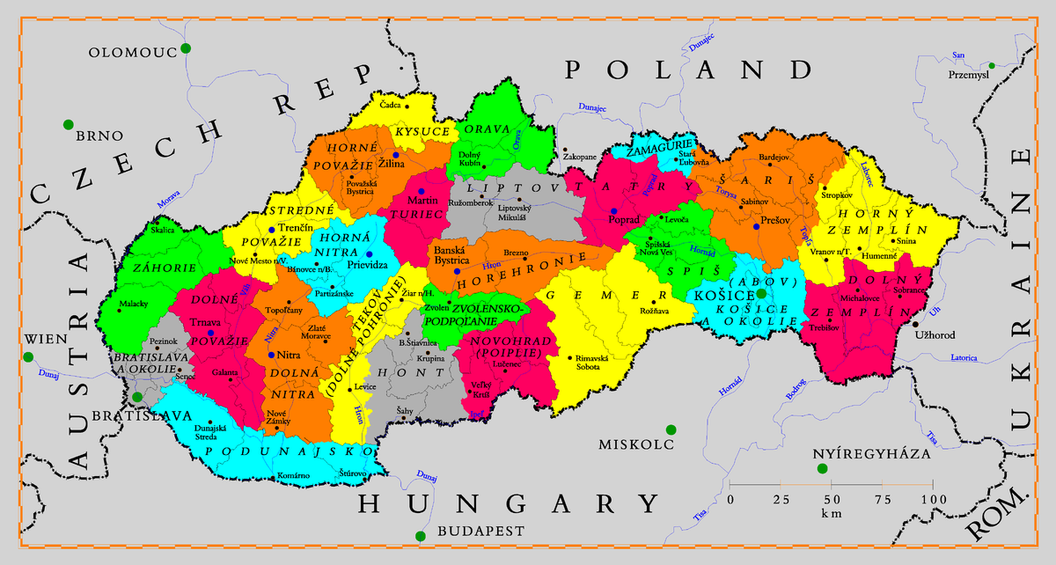
DO ZOŠITA
FOLKLÓRNE REGIÓNY SLOVENSKA
Región je časť územia na Slovensku. Dnes ich máme viac ako 20. Každý sa líši hudbou, nárečím, oblečením, zvykmi i krojmi.

Slide 4
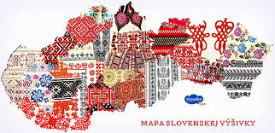
Regióny sa líšia napr. výšivkami...

Slide 5
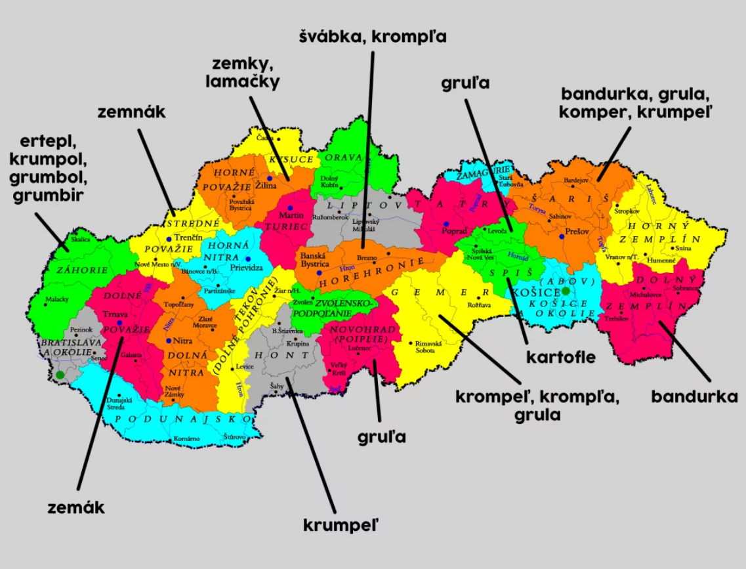
... nárečiami .....

Slide 6
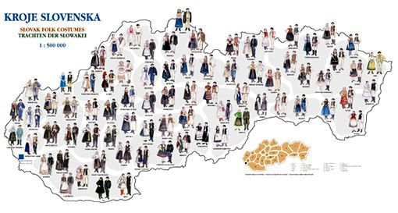
..ale aj krojmi...

Slide 7
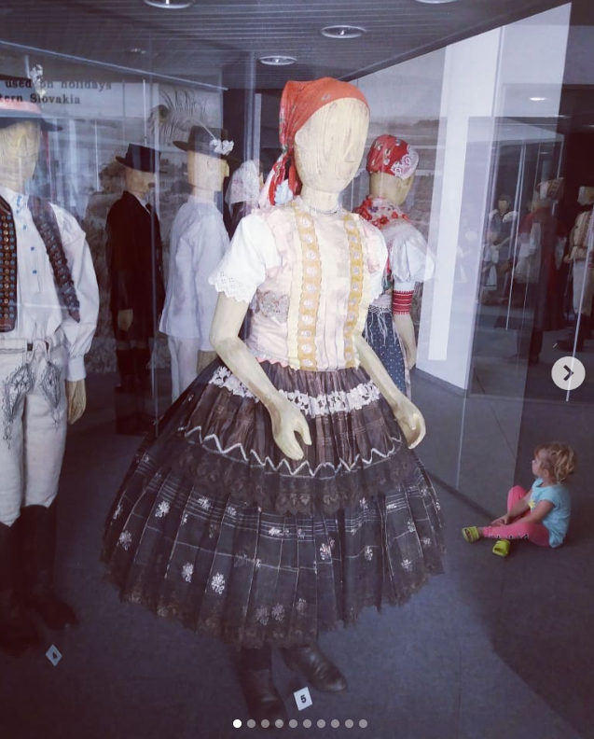
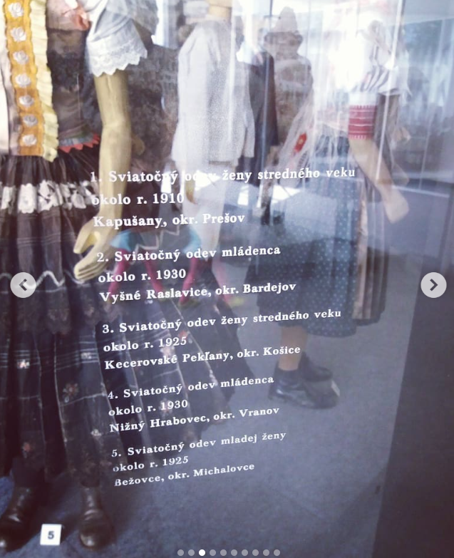
Poznáš kroj zo svojej obce? Ja áno.
Kroj z Bežoviec:

Slide 8
Folklórne regióny
Každý región na Slovensku je niečím výnimočný. Vybrali sme tie najväčšie zaujímavosti.
Tipujte v krátkom kvíze svoje odpovede, všímajte si rozmanitosť krojov a pokúste sa splniť aj praktické (žlté) úlohy.

Slide 9
6
7
3
4
15
2
11
1
10
12
13
8
14
9
5

Slide 10
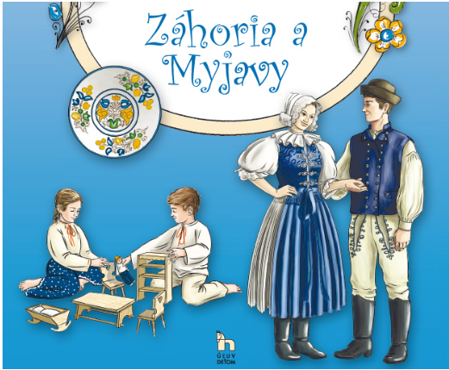
1. MYJAVA: Pozrite si video. https://www.youtube.com/watch?v=u-nyerl5F-I
Ako sa volá tanec, ktorý sme videli?
A: čardáš
B: polka
C: karička

Slide 11
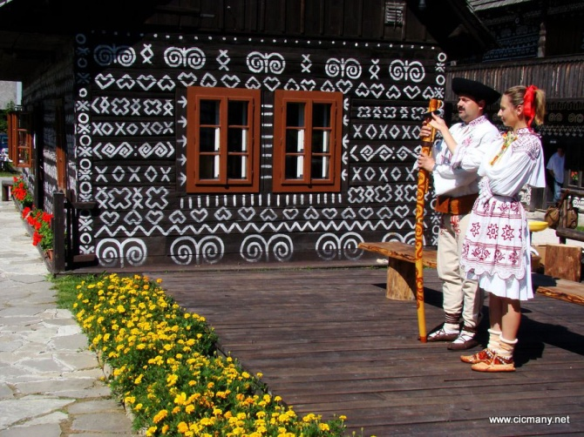
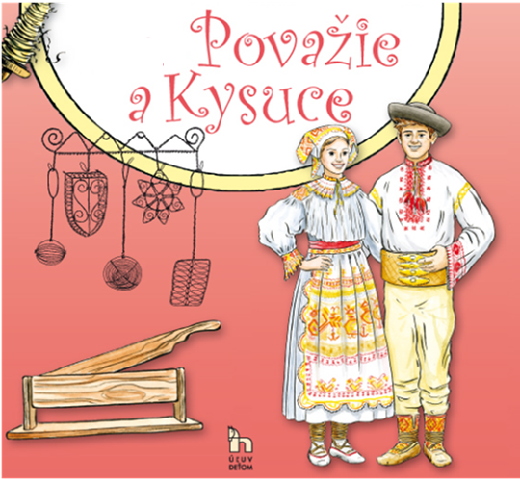
2. HORNÉ POVAŽIE: V ktorej obci môžeme nájsť takéto špeciálne ornamenty namaľované na domoch?
A: Terchová
B: Detva
C: Čičmany

Slide 12
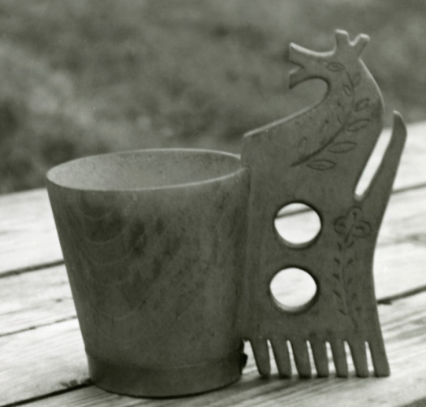
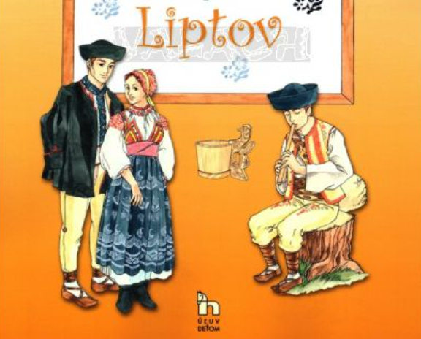
3. LIPTOV: Črpáky (na obrázku) sa používali na:
A: pitie žinčice a mlieka
B: ako wc/nočník
C: naberanie vody zo studne

Slide 13
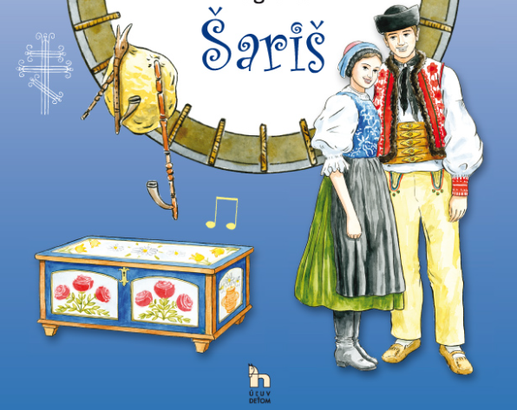
4. ŠARIŠ: Pozrite si video: https://www.youtube.com/watch?v=04l8LyYyHUo
Ktorý prvok je výrazný pre tanec „Marhaňska“ typický zo Šariša?
Praktická úloha: skúste si marhaňskú v triede v kruhu. (stačí kráčanie v kruhu do rytmu)
A: Pomalé kruhové pohyby v pároch
B: mužský skupinový povelový tanec, ktorý sa tancoval v nezreťazenom kruhu
C: Tancovanie výlučne v sede

Slide 14
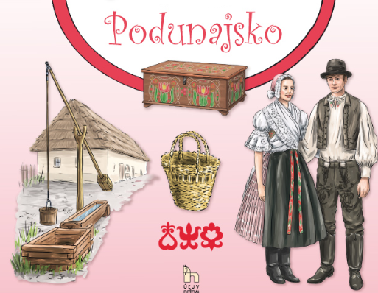
5. PONITRIE: Pozrite si kúsok z videa. https://www.youtube.com/watch?v=95uVLuWiluE
Ako sa volá remeslo, o ktorom sa hovorilo?
A: pletenárstvo
B: viazačstvo
C: košikárstvo

Slide 15
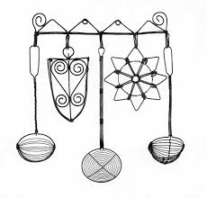
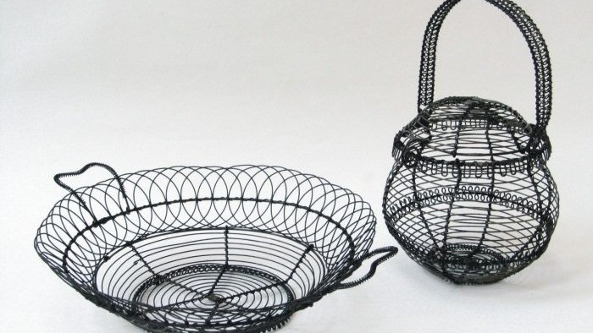
6. KYSUCE: Ktorý z nasledujúcich výrobkov nebol typický pre tradičných drotárov?
A: opravený hlinený džbán, naberačky, misy
B: hračky a dekorácie
C: pletený bič

Slide 16
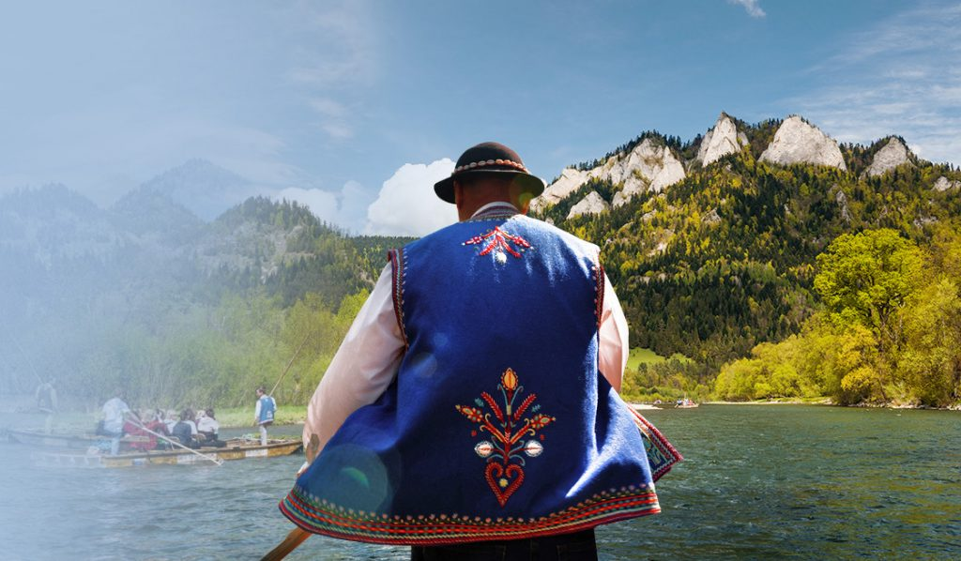
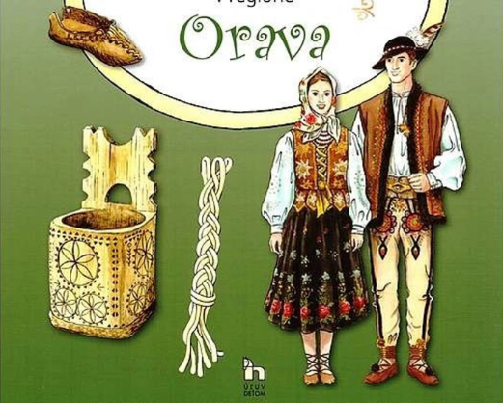
7. ZAMAGURIE A ORAVA:
Po ktorej rieke sa plavili muži na pltiach do Baltského mora?
A: Hron
B: Váh
C: Dunajec

Slide 17
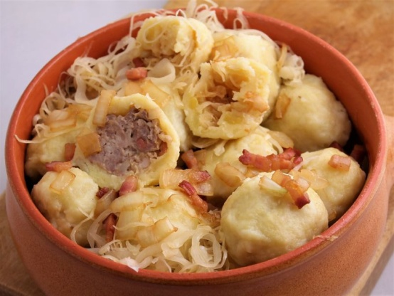
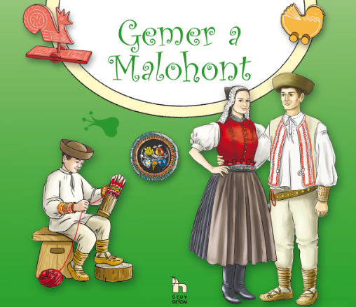
8. GEMER: Čím boli typické gemerské banícke guľky? Základ tvorilo zemiakové cesto a...
A: Boli sladké a plnené lekvárom. Chlapi si ich dávali ako dezert po jedle.
B: Boli plnené slaninou, mäsom i prázdne, poliate oškvarkami, prípadne s kapustou. Jedlo síce chudobnejšie, ale muselo to chlapov zasýtiť.
C:Boli pečené v peci alebo pahrebe. Baníci si ich piekli počas prestávky.

Slide 18
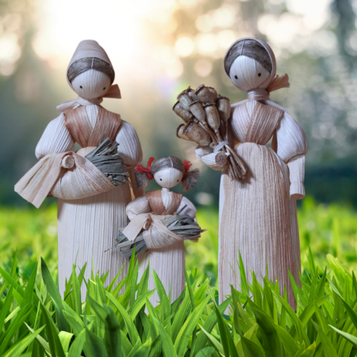
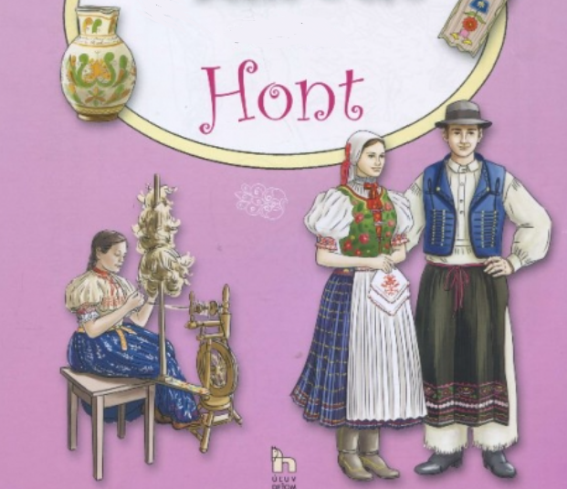
9. HONT: Ako sa volajú bábiky vyrábané z kukuričného lístia?
A: šúpolienky
B: šuľkanky
C: šupinulky

Slide 19
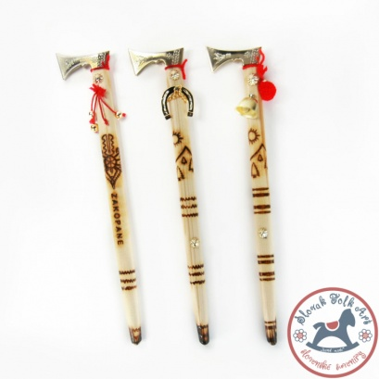

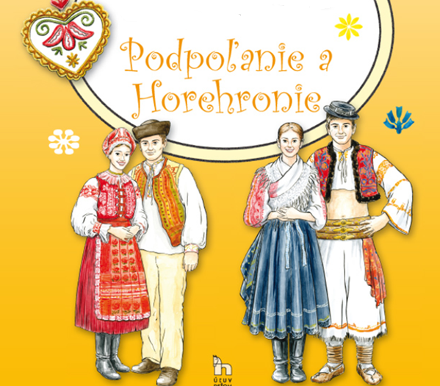
10. DETVA – na čo sa nepoužívala detvianska valaška?
A: Ako ozdoba k slávnostnému kroju
B: Ako kuchynská pomôcka na krájanie chleba
C: ako pracovný nástroj pri pasení oviec

Slide 20
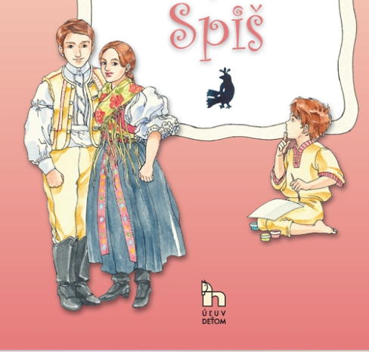
11. SPIŠ: Niektoré nárečové slová majú v susedných regiónoch malé rozdiely, napr. džveredlo (Šariš/Zemplín), džviredlo (Spiš), džviradlo (Šariš) – čo opisujú tieto slová?
A: krmidlo pre zvieratá
B: zrkadlo
B: hrebeň na zvieraciu srsť

Slide 21
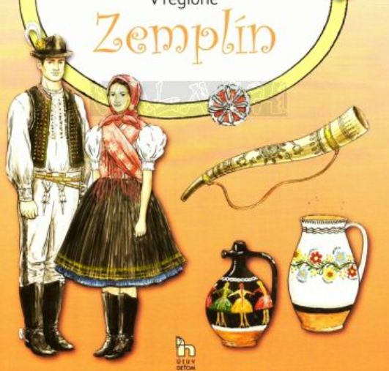
12. ZEMPLÍN: Ktoré postavy sa spomínajú v piesni A dze idzeš...
Zaspievajte si pieseň.
A: Haničko, Juričku
B: Heľenko, Jaňičku
B: Marienko, Miško

Slide 22
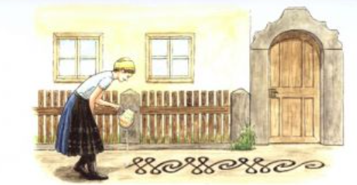

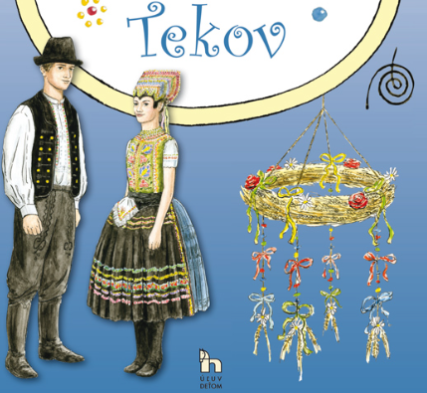
13. TEKOV: Polievacie vzory, ako ich vidíš na obrázku, sú tradičné dekoratívne kresby, ktoré sa kreslili vodou alebo kriedou na zem – najmä počas sviatkov a slávností. Mali estetickú a ochranno-rituálnu funkciu.
Nakresli si vzory do zošita.

Slide 23
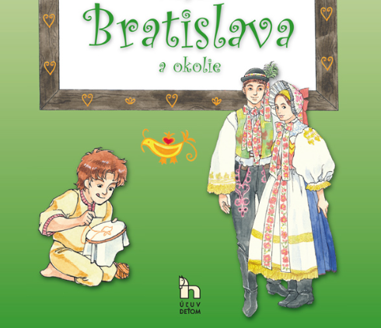
14. BRATISLAVA - Vajnory: Pozri si video (do 1:35) https://www.youtube.com/watch?v=hpiNk9kUFsw
Vajnory sú známe najmä vinárstvom, vinohradníctvom a krásnymi ornamentmi, maľbami, výšivkami.
Ktorý z týchto prvkov je typickým vizuálnym znakom vajnorskej ľudovej kultúry?
A: Modrotlačové vzory
B: Geometrické jednofarebné motívy
C: Farebné kvetinové ornamenty

Slide 24
14. BONUS:
Що то є за дім, де нема дверей, і нема вікон, а є світло і тінь?
Sčo to je za dim,
de nema dverej,
i nema vikón,
a je svitlo i tin'?
Čo je to za dom,
kde nie sú dvere,
ani okná,
ale je tam svetlo a tieň?
A: je to hádanka v rusínskom jazyku
B: je to vyčítanka v ukrajinčine
C: je to hádanka v goralskom nárečí

Slide 25
*zdroje
* nárečový slovník dostupný online
* „Huncút v regióne“ je séria edukačných pracovných zošitov vydávaných ÚĽUV-om (Ústredie ľudovej umeleckej výroby), ktoré sú určené na zoznámenie malých detí s tradičnou ľudovou kultúrou rôznych slovenských regiónov. Tieto pracovné zošity využívajú zábavný a vzdelávací prístup, často zobrazujú tradičné predmety a vzory, aby pomohli deťom spoznať jedinečné charakteristiky daného regiónu.

Slide 26


